Slide 1
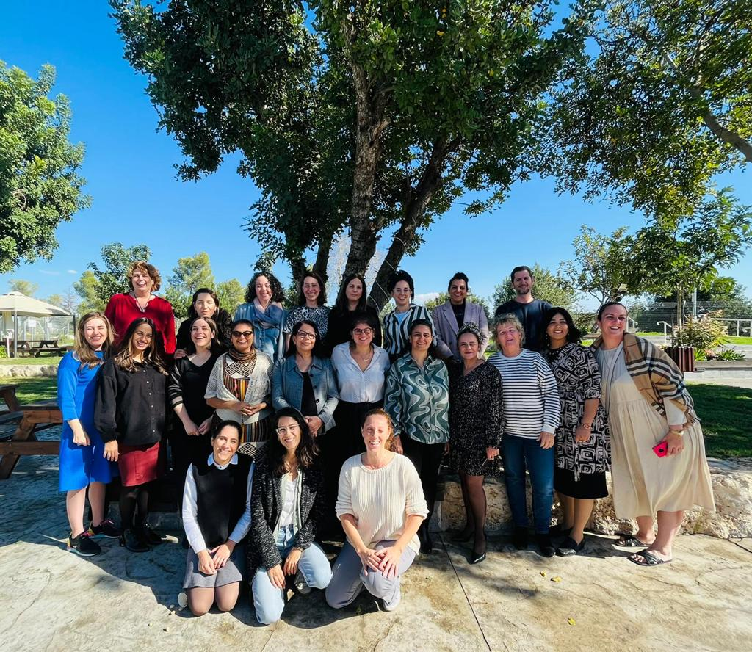
תוכנית ההרחבה הארצית Urban95
מגמות ארציות והערכת הכשרות מקצועיות לשנת 2022
אפריל 2023
צילום: "מסע"

Slide 2
תוכן העניינים
מגמות ארציות ב- 2020/21 בתחומי חיים שונים, לפי קבוצות אוכלוסייה..............................................................................3-8
מגמות ארציות בתחומי שייכות, דיגיטל ובריאות, לפי קבוצות אוכלוסייה.............................................................................................................4
מדדי איכות חיים בישראל, פערים בין יהודים לערבים................................................................................................................................................5
מדדי איכות חיים בערים הגדולות.....................................................................................................................................................................................6
מדדי איכות חיים בבית שמש ובאשדוד – השוואתי......................................................................................................................................................8
הערכת הכשרות מקצועיות לקהלי היעד השונים במהלך 2022...........................................................................................9-31 דגשים מן הספרות לקראת התרחבות מערך ההכשרות לקהל ערי הרשת......................................................................................................10
רקע: מערך הכשרות מקצועיות 2022..........................................................................................................................................................................11
רקע על הכשרות עבור קהל יוצרי המרחב הבנוי......................................................................................................................................................12
שביעות רצון כללית מההכשרות: קהל יוצרי המרחב הבנוי...................................................................................................................................13 תרומות הכשרות: קהל יוצרי המרחב הבנוי................................................................................................................................................................14
רקע על ההכשרות: קהל בעלי תפקידים ברשויות העוגן........................................................................................................................................15
תרומות הכשרות: קהל בעלי תפקידים ברשויות העוגן...........................................................................................................................................16
רקע על ההכשרות: קהל יעד צוותים עירוניים...........................................................................................................................................................17
תרומות הכשרות: קהל יעד צוותים עירוניים..............................................................................................................................................................18
סיכום: תרומות ההכשרות עבור קהלי היעד השונים...............................................................................................................20
מקרה בוחן- הכשרת מנהיגות לצוותים עירוניים................................................................................................................................................21-25
רקע על הכשרת מנהיגות לצוותים עירוניים..............................................................................................................................................................22
תרומות הכשרת מנהיגות: משוב סיכום......................................................................................................................................................................23
תרומות הכשרת מנהיגות: משובי פעילויות................................................................................................................................................................24
דוגמאות ליישום רעיונות בהשראת ההכשרה – אשדוד...........................................................................................................................................25
סיכום: השוואה בין סוגי ההכשרות..........................................................................................................................................26
סיכום: השוואה אל מול מדדי המודל הלוגי...............................................................................................................................27
נספח א' - משוב הכשרות קהל יוצרי המרחב הבנוי ובעלי תפקידים ברשויות עוגן.........................................................................................28
נספח ב' - משוב הכשרות צוותים עירוניים.................................................................................................................................................................29
נספח ג' - שאלון הכשרת מנהיגות................................................................................................................................................................................30
נספח ד' - מודל הערכה ראשי Urban95 IL מול רשויות העוגן...............................................................................................................................31
היחידה להערכת תוכניות במטח מציעה מגוון כלים ושירותים התומכים ביוזמות חברתיות וחינוכיות ומסייעים להצלחתן

Slide 3
מגמות ארציות
ב- 2020/21 בתחומי חיים שונים, לפי קבוצות אוכלוסייה
מקור התמונה: https://twitter.com/IsraelinHolySee/status/1488780204541628419

Slide 4
מגמות ארציות בתחומי שייכות, דיגיטל ובריאות, לפי קבוצות אוכלוסייה
מדדי שייכות:
הן בקרב חרדים והן בקרב ערבים נמצא שיעור גבוה של מבוגרים בעלי קשרים חברתיים, ללא הבדל ניכר בין המגזרים ולעומת ממוצע הקבוצה החזקה.
קיימת תחושת ביטחון ללכת לבד בשיעור גבוה בכ-13% בקרב חרדים, מאשר בקרב ערבים.
תחום הדיגיטל:
אחוז השימוש בשירותים מקוונים הוא נמוך בקרב שלושת הקבוצות, ולעומת ממוצע הקבוצה החזקה. מבין שלושת קבוצות, השימוש הגבוה ביותר הוא בקרב החרדים.
מדדי בריאות:
תחושת הלחץ והדיכאון היו גבוהות יותר בפריפריה מאשר בקרב חרדים וערבים, והערכת המצב הבריאותי כחיובי הייתה נמוכה יותר בפריפריה. לא נצפה הבדל משמעותי בלחץ ודיכאון בין חרדים לערבים. חרדים העריכו את בריאותם כטובה יותר לעומת ערבים.
מתוך הסקר החברתי של למ"ס, 2020* | הסקר החברתי של הלמ"ס, 2020
תחום | נושא (אחוז אנשים ש...) | ממוצע קבוצה חזקה | פריפריה | חרדים | ערבים
מדדי שייכות | נפגשים או משוחחים בטלפון עם חברים לפחות פעם בשבוע | 88% | 90% | 87% | 86%
 | בעלי תחושת ביטחון ללכת לבד (שביעות רצון מאזור מגורים) | 87% | 71% | 82% | 69%
דיגיטל | שימוש בשירותי ממשל מקוונים | 63% | 26% | 36% | 22%
בריאות | מרגישים תחושת לחץ בשנה האחרונה | 59% | 64% | 51% | 46%
 | מרגישים תחושת דיכאון בשנה האחרונה | 21% | 39% | 12% | 18%
 | מגדירים את בריאותם כטובה עד טובה מאוד (הערכה עצמית) | 91% | 60% | 94% | 81%
מהנתונים לעיל עולה כי:
כ-80% מהיהודים חרדים ומהערבים לא יוצאים כלל לפעילות ובילוי – אחוז גבוה בהרבה מזה של היהודים החילוניים.
שלוש קבוצות האוכלוסייה מבלות עם המשפחה באחוזים גבוהים ודומים.
יהודים חרדים וערבים מבקרים בשמורות ובחופים באחוזים דומים ונמוכים מאלו של היהודים החילונים.
מחצית מהערבים לא מבקרים כלל בפארקים – אחוז גבוה מזה של היהודים החרדים והחילונים.
מתוך הסקר החברתי של למ"ס, 2021 - אחוז הבוחרים ב- "בכלל לא" מתוך קבוצת השייכות
נושא | יהודים חילוניים | יהודים חרדים | ערבים
יציאה לפעילות ובילוי | 56% | 81% | 79%
בילוי עם משפחה | 10% | 14% | 8%
ביקור בשמורות | 33% | 42% | 42%
ביקור בחופים | 27% | 41% | 43%
ביקור בפארקים | 31% | 27% | 50%
*מקור הנתונים: "ג'וינט-אשלים: קידום מוביליות חברתית-כלכלית מלידה עד 30" (https://www.socialmobility.co.il/semi)

Slide 5
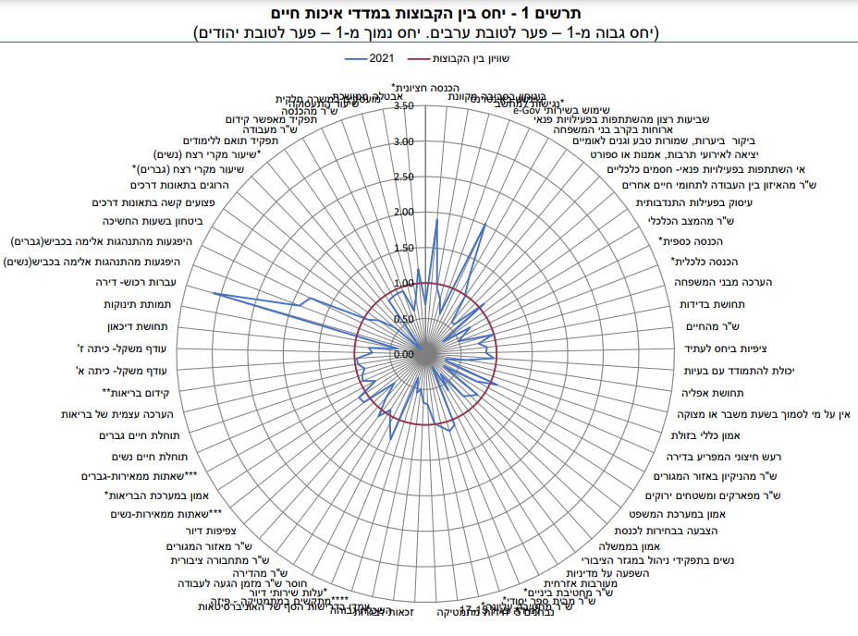
מדדי איכות חיים בישראל, פערים בין יהודים לערבים, סקר למ"ס, 2021
מס' מדדים בהם מצב האוכ' גבוה יותר מממוצע האוכ' השנייה* | אוכ' יהודית: 50 מתוך 67 (75%) אוכ' ערבית: 13 מתוך 67 (19%)
מדדים בהם מצב האוכ' היהודית גבוה יחסית לאוכ' הערבית | בדידות שביעות רצון מהחיים רעש חיצוני המפריע בדירה שביעות רצון מהניקיון באזור המגורים שביעות רצון מפארקים ומשטחים ירוקים
מדדים בהם מצב האוכ' היהודית דומה לאוכ' הערבית | ביקור ביערות, שמורות טבע וגנים לאומיים ביטחון בשעות החשיכה
מדדים בהם מצב האוכלוסייה היהודית נמוך לעומת מצב האוכ' הערבית | שביעות רצון מהשתתפות בפעילויות פנאי שביעות רצון מתחבורה ציבורית שביעות רצון מאזור המגורים
*בארבעה מהמדדים קיים שוויון בין הקבוצות.

Slide 6
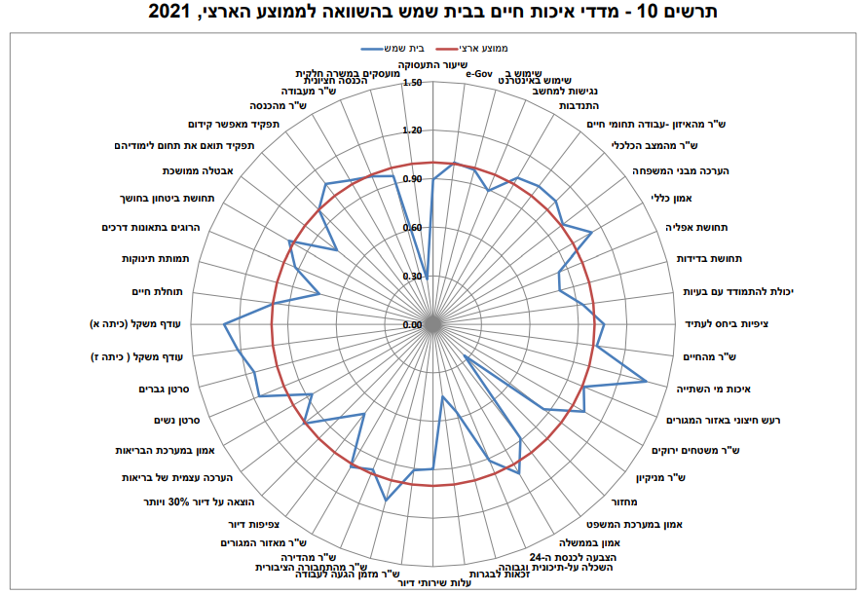
מדדי איכות חיים בערים הגדולות, סקר למ"ס, 2021 – בית שמש
מס' מדדים בהם מצב העיר גבוה יותר מהממוצע הארצי | 22 מתוך 48 (46%) – ציון כולל בינוני במדדי איכות חיים
מדדים בהם מצב העיר גבוה יחסית לממוצע הארצי | איכות מי השתייה שביעות רצון משטחים ירוקים שביעות רצון מהתחבורה הציבורית
מדדים בהם מצב העיר דומה לממוצע הארצי | שביעות רצון מהחיים רעש חיצוני באזור המגורים שביעות רצון מאזור המגורים תחושת ביטחון בחושך
מדדים בהם מצב העיר נמוך לעומת הממוצע הארצי | תחושת בדידות שביעות רצון מניקיון מחזור
ממוצע ארצי
=
ממוצע ארצי >
ממוצע ארצי =
ממוצע ארצי <
ממוצע ארצי =
ממוצע ארצי <
ממוצע ארצי >
ממוצע ארצי >
בכלל המדדים, יחס הגבוה מ-1 מצביע על איכות חיים גבוהה בהשוואה לממוצע הארצי. לעומת זאת, יחס שבין 0 ל-1 מצביע על איכות חיים נמוכה בהשוואה לממוצע הארצי.
כלומר: קו כחול חיצוני לקו האדום מצביע על איכות חיים טובה יותר במדד בבית שמש יחסית למצב בארץ.
= ממוצע ארצי
> ממוצע ארצי

Slide 7
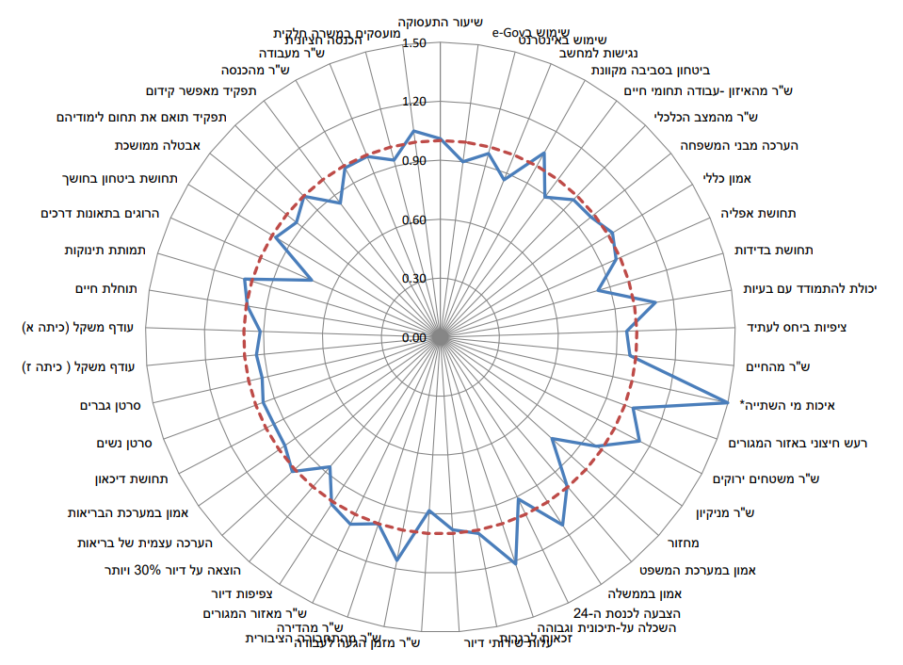
מדדי איכות חיים בערים הגדולות, סקר למ"ס, 2021 - אשדוד
מס' מדדים בהם מצב העיר גבוה יותר מהממוצע הארצי | 15 מתוך 48 (31%) – ציון כולל נמוך במדדי איכות חיים
מדדים בהם מצב העיר גבוה יחסית לממוצע הארצי | איכות מי השתייה רעש חיצוני באזור המגורים שביעות רצון משטחים ירוקים שביעות רצון מהתחבורה הציבורית שביעות רצון מאזור המגורים
מדדים בהם מצב העיר דומה לממוצע הארצי | שביעות רצון מהחיים שביעות רצון מניקיון תחושת ביטחון בחושך
מדדים בהם מצב העיר נמוך לעומת הממוצע הארצי | תחושת בדידות מיחזור
ממוצע ארצי
=
ממוצע ארצי >
ממוצע ארצי =
ממוצע ארצי <
ממוצע ארצי <
ממוצע ארצי <
ממוצע ארצי =
ממוצע ארצי >
בכלל המדדים, יחס הגבוה מ-1 מצביע על איכות חיים גבוהה בהשוואה לממוצע הארצי. לעומת זאת, יחס שבין 0 ל-1 מצביע על איכות חיים נמוכה בהשוואה לממוצע הארצי.
כלומר: קו כחול חיצוני לקו האדום מצביע על איכות חיים טובה יותר במדד באשדוד יחסית למצב בארץ.
> ממוצע ארצי
> ממוצע ארצי

Slide 8
מדדי איכות חיים בבית שמש ובאשדוד - השוואתי
מדדי איכות חיים בערים הגדולות, סקר למ"ס, 2021
הן בבית שמש והן באשדוד: איכות מי השתייה, שביעות רצון מהתחבורה הציבורית ושביעות רצון משטחים ירוקים היו גבוהים יחסית לממוצע הארצי. שביעות רצון מהחיים ותחושת ביטחון בחושך היו שווים בקירוב לממוצע הארצי. תחושת בדידות הייתה גבוהה מהממוצע הארצי והמיחזור היה נמוך יחסית לממוצע הארצי, כלומר, מצב העיר היה פחות טוב יחסית לממוצע הארצי.
מדדים בהם מצב העיר באשדוד גבוה מהממוצע הארצי, ומצב העיר בבית שמש דומה לממוצע הארצי: רעש חיצוני באזור המגורים ושביעות רצון מאזור המגורים
מדד בו מצב העיר באשדוד היה שווה לממוצע הארצי, ומצב העיר בבית שמש היה נמוך מהממוצע הארצי: שביעות רצון מניקיון
תחושת ביטחון אישי*, סקר למ"ס 2021 | כלל הארץ | בית שמש | אשדוד
מרגישים בטוחים ללכת לבד באזור המגורים בשעות החשיכה – במידה רבה עד רבה מאוד | 83% | 86% | 81%
חשים ביטחון אישי באופן כללי באזור המגורים – במידה רבה עד רבה מאוד | 88% | 86% | 84%
חוששים להיפגע מאלימות באזור המגורים – במידה מועטה או כלל לא | 90% | 98% | 93%
חוששים להיפגע מעבירה מקוונת כתוצאה משימוש באינטרנט – במידה מועטה או כלל לא | 72% | 73% | 76%
תדירות היפגעות מרעש לאחר השעה 23:00 – אף פעם | 58% | 51% | 54%
*אחוז גבוה יותר בטבלה מבטא תחושת ביטחון אישי גבוהה יותר
בכל המדדים, מלבד חשש להיפגע מעבירה מקוונת, תחושת הביטחון האישי הייתה גבוהה יותר בבית שמש מאשר באשדוד, ובכל המדדים מלבד ביטחון אישי כללי באזור המגורים, תחושת הביטחון האישי בבית שמש הייתה אף גבוהה מאשר בכלל הארץ.
לפי ממצאי למ"ס, העיר שהציגה את השיעור הנמוך ביותר של בני 20 ומעלה שחשו ביטחון אישי, מבין הערים הגדולות המוצגות, הייתה אשדוד (84%).
הן בבית שמש והן באשדוד, כמחצית מהתושבים בלבד לא נפגעו אף פעם מרעש בשעות הלילה.

Slide 9
הערכת הכשרות מקצועיות לקהלי היעד השונים
במהלך 2022 במסגרת Urban95 – תוכנית ההרחבה הארצית
צילום: "מסע"

Slide 10
דגשים מן הספרות לקראת התרחבות מערך ההכשרות לקהל ערי הרשת
ביוני 2023 צפויה לצאת לדרך תוכנית ההכשרה ל-6 ערי רשת של Urban95 IL, אשר יצטרפו לשלושת ערי העוגן הפועלות כיום במסגרת התוכנית הארצית. ההכשרה מתוכננת להימשך כשנה, ולכלול מפגשי למידה, סיורים וסדנאות יישומיות, לקראת מימוש פיילוטים בכל אחת מערי הרשת, בליווי צוות התוכנית. ההכשרה מבקשת להטמיע בקרב המשתתפים עקרונות Urban95 תוך גיבוש קהילת רשויות לקידום עירוניות מיטבית לגיל הרך ומלוויו.
כחלק מתהליך הגדרת המטרות והיעדים של תוכנית ההכשרה, גיבוש מבנה ותוכן המפגשים ודיוק רכיבי ההכשרה, אנו מציעות מספר דגשים:
הספרות מלמדת כי נדרש פיתוח של מערכות חזקות לשם תמיכה ביישום מדיניות בנושא הגיל הרך, ברמות השונות: בינלאומית, לאומית ומוניציפליתYoshikawa et al. 2018) ), וכחלק מתהליך זה מתרחבות רשתות מנהיגות leadership networks)), המספקות משאבים ותמיכה, ומגדילות את ההיקף ההשפעה של חבריהן כיחידים וכקבוצהBruce & Reinelt, 2010) ).
סוג מסוים של רשתות מנהיגות נקרא "רשת מנהיגות מדיניות שדה" Field-Policy Leadership Network)): זוהי רשת המחברת בין בעלי תפקידים החולקים תחומי עניין משותפים ובעלי מחויבות להשפיע על תחום עיסוק או מדיניות. רשתות מנהיגות אפקטיביות מסייעות במציאת בסיס משותף סביב הנושאים היקרים לחבריה, מגייסות תמיכה ומשפיעות על המדיניות והקצאת המשאבים. בתהליך זה, המשתתפים מפתחים קשרים עם גורמים נוספים הפועלים באזורים שונים של המדינה, עם קהילות שונות, ברמות שונות של ממשל, תחומי עיסוק ומגזרים שונים. רשתות מנהיגות מוצלחות מסייעות לחברים למצוא תחום משותף עם בעלי ברית בלתי צפויים תוך הסתמכות על בניית קשרים עם קהילות, תרבויות, מגזרים ודיסציפלינות מגוונותBruce & Reinelt, 2010) ).
רשתות מעין אלו יכולות להתפתח מתוך קהילות מקצועיות, המוגדרות כקבוצות של פרטים המתכנסים על בסיס עניין מקצועי משותף ורצון להוביל לשיפור תחום עיסוקם באמצעות שיתוף הידע והתובנות שלהם. כדי לקדם תרבות המדגישה את ההתפתחות המקצועית המתמשכת, האחריות להעברת התכנים צריכה להיות בידי מנחים מקצועיים (מאמנים, יועצים, מנחי קבוצות)Sheridan et al. 2009) ). אפקטיביות ההכשרות המקצועיות תלויה במערך מקיף ומתמשך לאורך זמן, הכולל הענקת כלים ופרקטיקות יישומיות עבור המשתתפים ודרך מדידת תוצאות יישומם בפועל בשטח. בנוסף, עליהן לעודד את המשתתפים לתהליך רפלקטיבי בנוגע ליישום הפרקטיקות החדשות ולחשיבה עצמאית על מנת לממש את חזונם. מומלץ כי ההכשרות המקצועיות יתקיימו בשיתוף פעולה עם קהילה מקצועית לומדת (Brown & Englehardt, 2016).

Slide 11
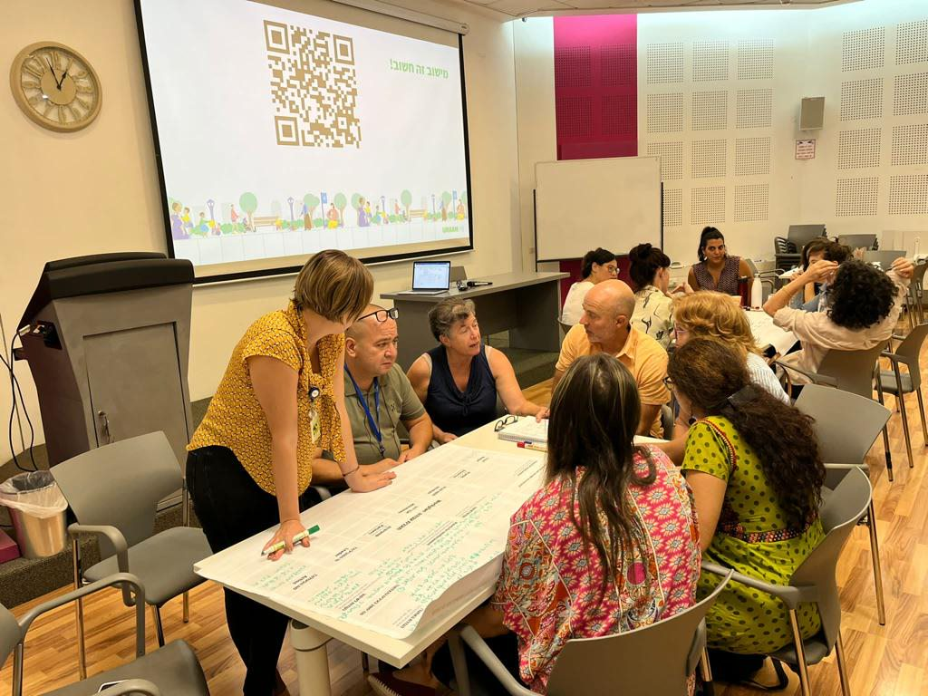
רקע: מערך הכשרות מקצועיות 2022
אחת הפעולות המרכזיות* בתוכנית ההרחבה הארצית של Urban95היא בניית מערך הכשרות לגורמים רשותיים, לצד קיום ימי עיון עבור קהל יוצרי המרחב הבנוי - לשם הקניית ידע וכלים, והעלאת מודעות לחשיבות הגיל הרך בכל תחומי החיים בקרבם. בהקשר זה התפוקות הנמדדות כוללות את השתתפות ומידת שביעות הרצון מההכשרות ומימי העיון של בעלי התפקידים השונים, לפי מדדי התרומה השונים. התוצאות הצפויות הינן: בעלי תפקידים ברשויות ויוצרי המרחב הבנוי הינם בעלי ידע והבנה לגבי צורכי גיל רך והיכרות עם מענים תכנוניים אפשריים, כך שהנושא נמצא על סדר היום ברשויות; רשויות העוגן עושות שימוש בידע ובפרקטיקות החדשות, תוך הטמעת מודלי פעולה ברוח Urban95 ומנגנוני שיתופי פעולה בין בעלי תפקידים ברשויות לבין שותפים חיצוניים - לקידום הגיל הרך.
במהלך 2022 התקיימו 16 הכשרות מקצועיות במסגרת תוכנית ההרחבה הארצית, מתוכן הצגות Urban95 ב-7 כנסים.
ממצאי הדוח הנוכחי* מתמקדים במשובי ההכשרות בקרב קהלים מגוונים להלן:
הרצאות בכנסים בפני קהל יוצרי המרחב הבנוי
הרצאות והכשרות לבעלי תפקידים ברשויות העוגן
הכשרות לצוותי Urban95 עירוניים
מקרה בוחן - הכשרת מנהיגות לצוותים עירוניים
* המודל הלוגי ושאלוני המשוב מופיעים בנספחים

Slide 12
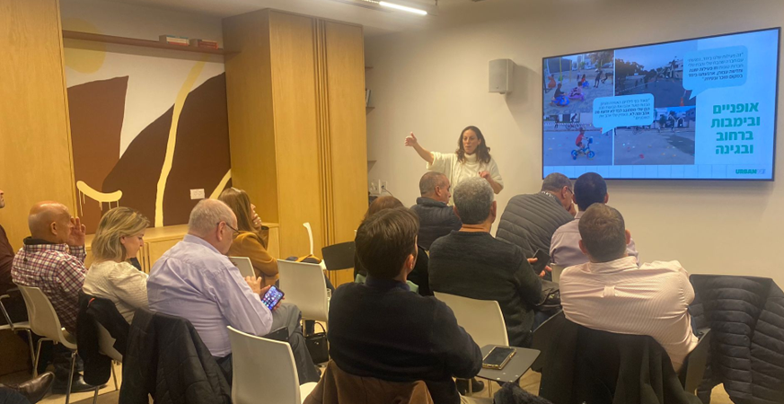
רקע על הכשרות עבור קהל יוצרי המרחב הבנוי
בהרצאות נכחו בעלי תפקידים מגוונים: מנהלים רשותיים בתוכנית 360, מתכנתים, יועצים, מנהלי תחום תכנון בעיריות יבנה וירוחם, מנהלת חינוכית לגיל הרך, מתכנני ערים, סטודנט לאדריכלות, צוערים לשלטון המקומי.
וותק בעלי התפקידים בתחום נע בין:
במהלך שנת 2022 התקיימו 5 הרצאות של תוכנית Urban95 בפני קהל יוצרי המרחב הבנוי (20 משובים מלאים):
מועד | הכשרה
יוני 2022 | הרצאת Urban95 בכנס איגוד המתכננים
ספטמבר 2022 | מושב Urban95 בכנס המועצה הישראלית לבנייה ירוקה
אוקטובר 2022 | פורום מובילים ומפקחים רשותיים - תוכנית 360 לילדים ונוער בסיכון, מחוז מרכז
ינואר 2023 | סדנת Urban95: העולם מגובה 95 ס"מ בכנס צוערים לשלטון מקומי
פברואר 2023 | הצגת Urban95 בכנס city pro בפני 30 מנכ"לי ומהנדסי רשויות מקומיות
65% מהנוכחים שמילאו את המשובים לא שמעו או לא הכירו את תוכניתUrban95 , טרם ההכשרה.

Slide 13
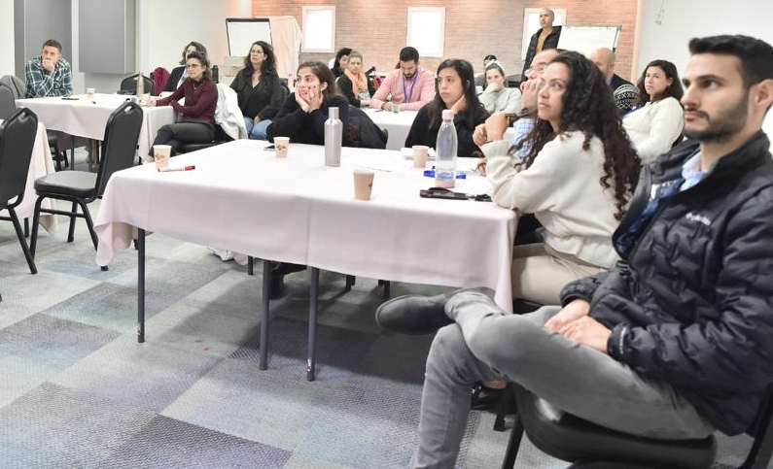
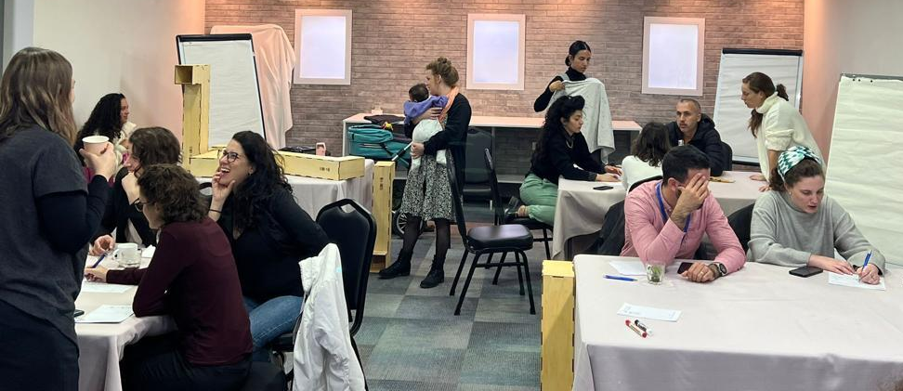
שביעות רצון כללית מהכשרות: קהל יוצרי המרחב הבנוי
ככלל, משתתפי ההכשרות לקהל יוצרי המרחב הבנוי (N=20) דיווחו על שביעות רצון גבוהה (ראו גרף).
משיבי הסקר מקרב משתתפי הכשרת תוכנית 360 לילדים ונוער בסיכון, דיווחו על שיעור נמוך יותר (75%) של שביעות רצון מפורמט המפגש.
משיבי הסקר מקרב משתתפי כנס הצוערים דיווחו על שיעור נמוך יותר (71%) של שביעות רצון מאופן העברת התכנים.
כשנשאלו לגבי הכשרות עתידיות, המשיבים ביקשו-
להעמיק בהבנת צורכי הילדים, תוך התייחסות לתכנון מותאם של מרחב ציבורי: "התייחסות לתכנון עבור ילדים בכל מה שקשור לחתך הרחוב, מדרכות, מעברי חציה... יותר רלוונטי לעיסוק שלי" (כנס מתכננים).
להעמיק בפתרונות תכנוניים שכבר יושמו בשטח: "אשמח לשמוע יותר הסברים על פתרונות תכנוניים שיושמו במטרה לענות על צרכי ילדים ספציפיים (סיבה ותוצאה)" (כנס מתכננים).

Slide 14
תרומת הכשרות: קהל יוצרי המרחב הבנוי
המשיבים נתבקשו תחילה לציין את אופני תרומת ההכשרה (בחירה מרובה) ואז לדרג את מידת התרומה בהיבטים נבחרים (ראו גרפים):
התרומות המרכזיות של ההכשרות היו: ההיכרות עם Urban95 סיפקה השראה ומוטיבציה ליישום רעיונות חדשים ברוח התוכנית; העמקת ידע על צרכי הגיל הרך ומלוויהם חידד כי יש לשלב זאת בעבודתם. המשיבים דיווחו על קבלת ידע חדש ורלוונטי לעבודתם, אך פחות ממחציתם חשו כי קיבלו כלים ופרקטיקות מעשיות.
ההכשרות היוו הזדמנות לממשקי עבודה עם גורמים חדשים, אך הפורמט פחות איפשר מפגש עמיתים ויצירת קשרים חדשים.
פורום תוכנית 360 לילדים ונוער בסיכון: נתרמו במידה רבה יותר בקבלת ידע חדש (100%), שיעור גבוה יותר דיווחו על העמקת ידע אודות צרכי הגיל הרך וכי הם ישתמשו בכלים שרכשו בעבודתם בפועל בחצי השנה הקרובה (75%).
כנס המועצה הישראלית לבנייה ירוקה: דווח על שיעור גבוה יותר של השראה ליישום רעיונות ושל קבלת ידע מקצועי חדש (75% ו-50% בהתאמה).
כנס איגוד המתכננים: דווח על שיעורי תרומה גבוהים יותר בהיבטי למידת עמיתים ויצירת קשרים חדשים (75% ו-50% בהתאמה).
המשיבים ציינו כי נתרמו "בהסתכלות על המרחב מעוד עיניים", לצד "חשיבה על איזון בין גורמי סיכון לסכנה" (כנס צוערים) וקיבלו כלים לשיתוף ציבורי מיטבי וגיבוש קהילה (כנס מתכננים).

Slide 15
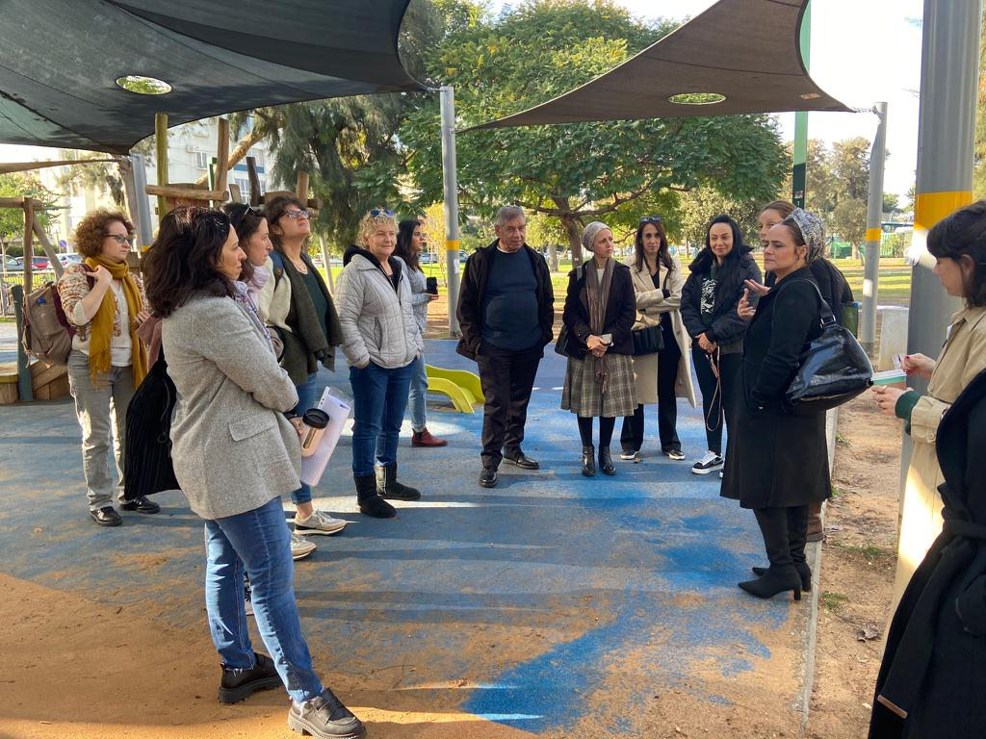
רקע על ההכשרות: קהל בעלי תפקידים ברשויות העוגן
בהכשרות השתתפו בעלי תפקידים מגוונים: אדריכלית ממשרד סטיו אדריכלים, צוותי Urban95 ברשויות העוגן (בית שמש ואשדוד), אדריכל העיר ובודקת תוכניות מעיריית בית שמש, בעלי תפקידים בעיריית אשדוד, גורמים מקצועיים בתחום הגיל הרך – מדריכה חינוכית, מנהלת אגף גני ילדים ומנהלת צהרונים.
וותק בעלי התפקידים בתחום נע בין:
במהלך שנת 2022 התקיימו 3 הכשרות עבור בעלי תפקידים ברשויות העוגן:
מועד | רשויות עוגן משתתפות | הכשרה
יולי 2022 | בית שמש | הרצאה בנושא תכנון טבע ומשחק לגיל הרך ג'ולי פלד
ינואר 2023 | אשדוד | סיור לימודי בת"א-יפו
ינואר 2023 | אשדוד | הרצאת גן המשחקים הטבעי
משתתפי הכשרות (N=18) דיווחו על שביעות רצון גבוהה מאוד:
כל המשיבים היו מרוצים במידה רבה-רבה מאוד מפורמט המפגשים (יום עיון/ סיור/ הרצאה/ וובינר) והעידו כי צוות ההנחייה העביר את התכנים בצורה בהירה ומובנת, במידה רבה-רבה מאוד.
מחצית מהמשובים הם חלק מהצוות העירוני של Urban95 או שותפים של התוכנית ברשויות העוגן.
ב- 22% מהמשובים המשתתפים לא שמעו או לא הכירו את תוכניתUrban95 , טרם ההכשרה.

Slide 16
תרומות ההכשרות: קהל בעלי תפקידים ברשויות העוגן
המשיבים נתבקשו תחילה לציין את אופני תרומת ההכשרה (בחירה מרובה) ואז לדרג את מידת התרומה בהיבטים נבחרים (ראו גרפים):
התרומות המרכזיות ניכרות בקבלת השראה ומוטיבציה ליישום רעיונות חדשים, וכמחצית ציינו כי נתרמו בקבלת ידע מקצועי חדש ו/או בהעמקת ידע אודות צרכי הגיל הרך (רובם במידה רבה מאוד), אשר חידד בעיניהם את הצורך לשלב את צרכי ותכני הגיל הרך במסגרת עבודתם המקצועית.
במשובי הרצאת גן משחקים טבעי דווח שיעור גבוה יותר (78% לעומת 50% בכללי), והמשתתפים אף ציינו שההרצאה תרמה ל- "יציאה מהקופסא ביחס לאיך ש"צריך" להיראות מגרש משחקים ציבורי" וכי הם קיבלו כלים יישומיים ל- "מימוש עקרונות אורבן בפיתוח שירות חדש" .
תרומה נמוכה יותר בקבלת כלים, למידת עמיתים ויצירת קשרים חדשים.
במשובי הסיור הלימודי בת"א-יפו דווח על שיעורי תרומה גבוהים יותר בהיבטים אלו (57%, 57% ו-29% בהתאמה), והמשתתפים אף ציינו שהסיור חשף אותם ל- "רעיונות למשחקיות, גינות אורבן בעיר" וכי הם קיבלו "תובנות מקצועיות לגבי תהליכי פיתוח".
עם זאת כ-80% דיווחו כי ההכשרות סיפקו במידה גבוהה כלים ופרקטיקות וכי אלו ייושמו בקרוב (כאשר כל משיבי הסיור הלימודי בת"א-יפו דיווחו זאת).
כמו כן עלו בקשות לקראת הכשרות עתידיות: "להכיר פרקטיקות תקציביות ליישום רעיונות תכנוניים לגיל הרך" (הרצאה בנושא תכנון טבע ומשחק לגיל הרך).

Slide 17
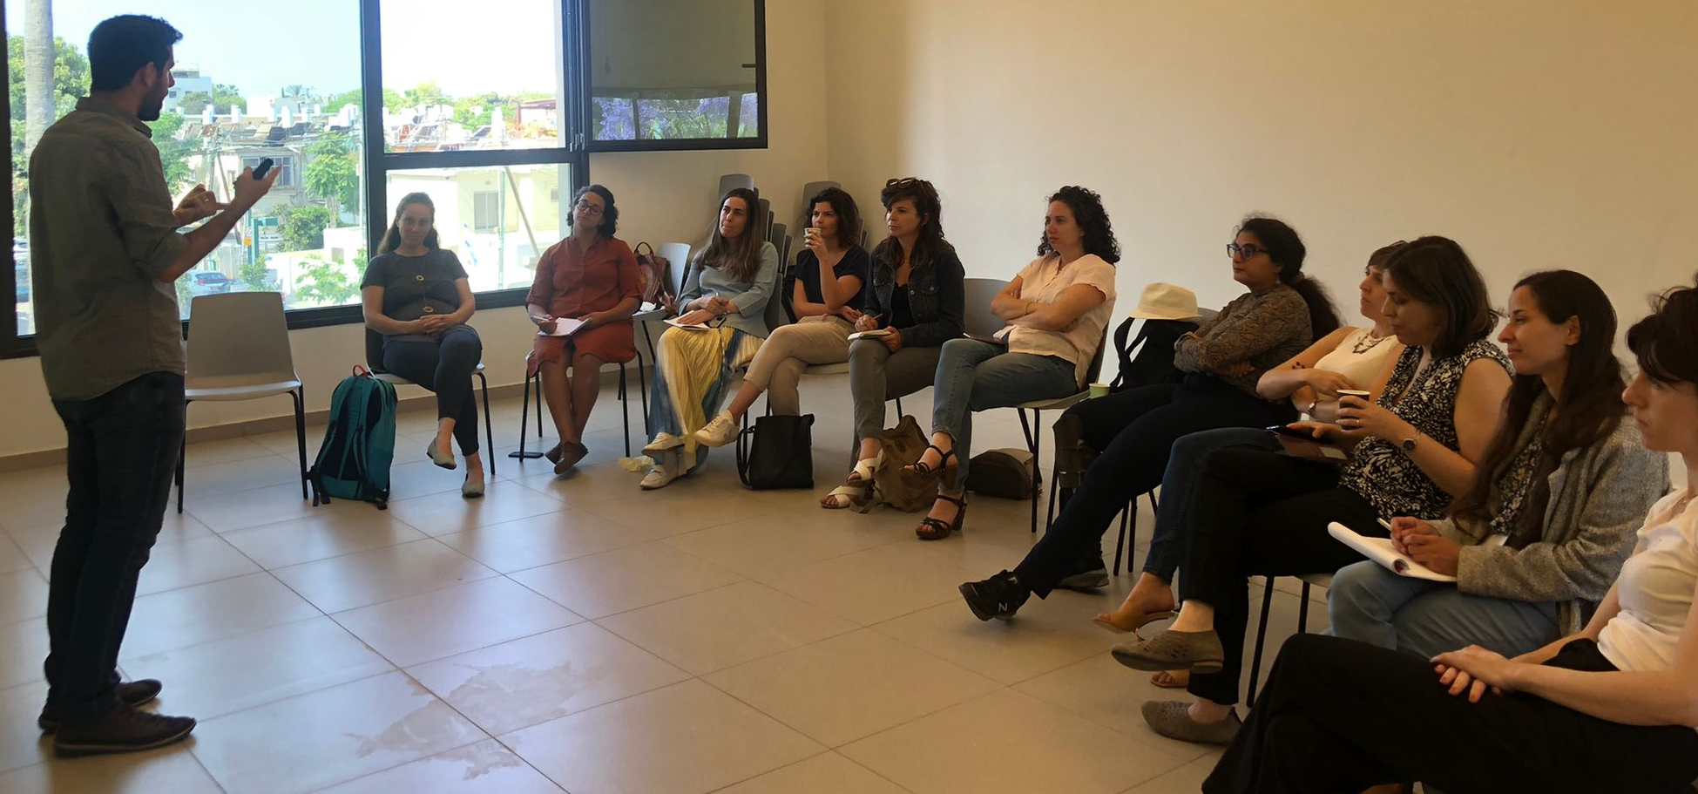
רקע על ההכשרות: קהל יעד צוותים עירוניים
במהלך שנת 2022 התקיימו 3 הכשרות לצוותים עירוניים (33 משובים מלאים):
מועד | משתתפים | הכשרה
מאי 2022 | מנהלות עירוניות ומובילים עירוניים מטירה ובית שמש, צוות עירוני ת"א-יפו, צוות אסטרטגיה וצוות הערכה ומדידה | סדנת Story-Telling
ספטמבר 2022 | קהילת Urban95 IL: צוות עירוני ת"א-יפו, צוותים עירוניים מ-3 ערי העוגן (טירה, בית שמש ואשדוד), צוות גבריאלי-סגל אדריכלים, צוותי מטה, אסטרטגיה והערכה ומדידה. | סדנת כלים ואסטרטגיה לקידום הליכות ושהייה במרחב הציבורי
דצמבר 2022 | מנהלות עירוניות של 3 ערי העוגן, צוות אסטרטגיה | סדנת שיווק דיגיטלי עם ערבה גרזון רז
82% השתתפו בכל מפגש ההכשרה ו-15% השתתפו חלקית (לפחות בחצי מהמפגש).
משתתפי הכשרות דיווחו על שביעות רצון גבוהה ברוב המדדים.
כ-⅔ השתמשו בחומרי העזר לאחר ההכשרה (75% בקרב משובי סדנת סטוריטלינג)

Slide 18
תרומות ההכשרות: קהל יעד צוותים עירוניים
בהשוואה להכשרות בשנת 2021 (N=36), רבים יותר רכשו כלים פרקטיים (19% מול 73%) וכן עלה שיעור אלו שהעריכו שישמשו בידע ובכלים בעבודתם (58% מול 70%).
בהשוואה בין צוותי הערים (בית שמש n=7, אשדוד n=9 וטירה n=3), צוות אשדוד נתרמו במידה רבה יותר בידע על התוכנית (n=5), מידע חדש וכלים פרקטיים שהעריכו שישתמשו בהם בקרוב (n=6). צוות בית שמש נתרמו במידה הרבה ביותר בקבלת מוטיבציה ליישום רעיונות (n=6) ולמידת עמיתים (n=4).
בהשוואה לכלל המשובים (n=33): בעקבות סדנת סטוריטלינג דווח על שיעור גבוה יותר של רכישת כלים פרקטיים (100%) וידע מקצועי חדש (62%) ובהערכת השימוש בהם בעבודתם בזמן הקרוב (87%). המשיבים ציינו שלמדו בסדנה:
"חידוד הצורך והכלים להצגת רעיון באופן מותאם לשומע"
"איך להציג את הפרויקטים שלי ולתקשר אותם החוצה"
"איך להסתכל על המידע מנקודת מבט שונה"
בסדנת כלים ואסטרטגיה לקידום הליכות דווח על שיעור גבוה יותר של הרחבת הידע ביחס לתוכנית (40%). אפשר להניח שמדובר במשיבות מצוות אשדוד, להן זו הייתה חשיפה ראשונה לתוכנית. בנוסף, המשיבים סיפרו כי נתרמו באימוץ נקודת מבט שונה ו-"חשיבה מחוץ לקופסא".
משיבי סדנת שיווק דיגיטלי דיווחו על שיעורי תרומה נמוכים יותר בהיבט של קבלת ידע מקצועי חדש.

Slide 19
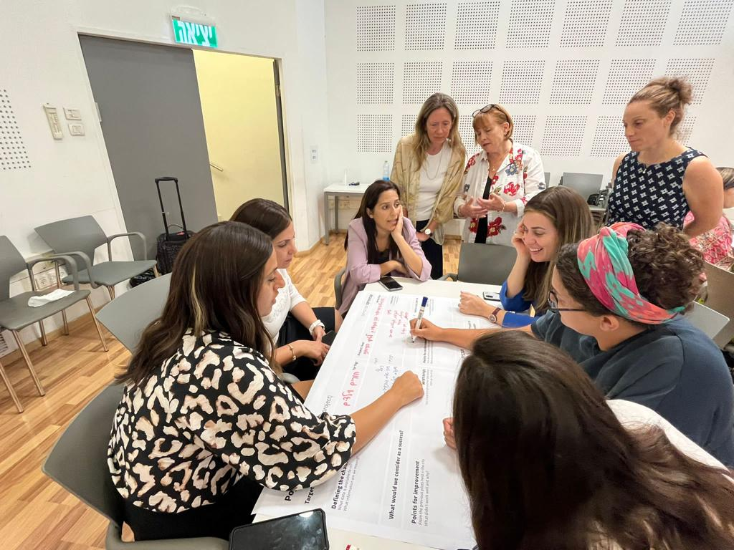
תרומות ההכשרות: קהל יעד צוותים עירוניים
רוב מוחלט מהמשיבים ציינו כי ימליצו לאחרים להשתתף בהכשרות Urban95.
כמחציתם שיתפו את עמיתים שלא נכחו בהכשרה במה שלמדו וציינו שההכשרה אף היוותה עבורם הזדמנות לממשקי עבודה עם גורמים חדשים.
בהשוואה להכשרות משנת 2021, עלה מאוד שיעור המשיבים ששיתפו את עמיתיהם במה שלמדו (20% מול 55%), שההכשרה היוותה הזדמנות לממשקי עבודה חדשים (25% מול 55%) ואשר ימליצו לאחרים על ההכשרה (72% מול 95%).
להלן מספר הצעות ובקשות במסגרת הכשרות עתידיות:
סדנה מעשית, בה יתורגמו הרעיונות לפרקטיקה ישימה כי: "הרבה מהדברים שהוצגו הם השראה נפלאה. כשנגיע לביצוע, אתגרי בטיחות ותקינה ימנעו מאיתנו לבצע את הרעיונות היפים".
קבלת הכשרה בניהול משברים ופתרון קונפליקטים, וכן בהיבטי העבודה ברשות המקומית: "ניהול משברים ועבודה מול פוליטיקה ברשות מקומית"
הצורך בהכשרה שתסייע בהגדרת יעדים ובניית תוכנית עבודה.
קבלת ידע מקצועי נוסף ממקומות אחרים בארץ ובעולם.
דוגמה לתרומת הכשרות: "מנהלות מקומיות שיודעות לספר את הסיפור העירוני בצורה טובה יותר, צוות מטה שיודעות לתת תמיכה טובה יותר לצוותים העירוניים" (סדנת סטורליטלינג)
Notes:
מחציתם דיווחו שההכשרה פתחה בפניהם הזדמנויות לממשקי עבודה חדשים (נמוך בהשוואה לקהל יעד כללי- 70% ורשויות עוגן- 72%).

Slide 20
סיכום: תרומות ההכשרות עבור קהלי היעד השונים (במה ההכשרה תרמה לך?*)
כמצופה, ההשפעה ניכרת בעיקר בקרב הקהל הכללי, שטרם נחשף ל- Urban95 (לפי שאלה קודמת)
100%
הכשרות 2021: 44%
0%
הרחבת ידע ביחס לתוכנית Urban95 בארץ ובעולם
יוצרי המרחב הבנוי – 70%
בעלי תפקידים ברשויות עוגן: 39%
צוותים עירוניים: 24%
לאחר שאשתקד ההכשרות תרמו מאוד להעמקת הידע בנושא, השנה הצוותים העירוניים חשים בעלי ידע מספק. מאידך, ייתכן ויש מקום להעמקה נוספת. יתר הקהלים נתרמו במידה רבה.
יוצרי המרחב הבנוי – 50%
העמקת ידע אודות צרכי הגיל הרך ומלוויהם
הכשרות 2021: 64%
צוותים עירוניים: 18%
בעלי תפקידים ברשויות עוגן: 50%
בעלי תפקידים ברשויות העוגן נתרמו יותר מאחרים, בהיותם "על התפר": הינם בעלי ידע קודם מועט לגבי Urban95 ועקרונותיה מחד, אך פועלים ברשות עוגן בעמדת מפתח המאפשרת את יישום היוזמות מאידך.
יתר הקהלים נתרמו באופן דומה בפרמטרים השונים, כאשר ההשוואה בין הכשרות 2021 לדיווחי הצוותים העירוניים השנה מעידה שההכשרות ממשיכות לחדש ולספק רעיונות וידע מקצועי רלוונטי למשתתפים.
יוצרי המרחב הבנוי: 55%
השראה לרעיונות חדשים ליישום ברוח התוכנית
בעלי תפקידים ברשויות עוגן: 72%
הכשרות 2021: 50%
צוותים עירוניים: 48%
בעלי תפקידים ברשויות עוגן: 67%
יוצרי המרחב הבנוי: 40%
מוטיבציה ליישום רעיונות נוספים ברוח התוכנית
הכשרות 2021: 44%
צוותים עירוניים: 48%
בעלי תפקידים ברשויות עוגן: 56%
יוצרי המרחב הבנוי: 35%
ידע מקצועי חדש בתחום העיסוק
הכשרות 2021: 36%
צוותים עירוניים: 30%
ניכר כי ההכשרות הייעודיות ב-2022 לצוותים העירוניים סיפקו מענה מיטבי לצרכיהם, בעוד יתר הקהלים (הטרוגניים יותר) נתרמו פחות.
צוותים עירוניים: 73%
בעלי תפקידים ברשויות עוגן: 39%
יוצרי המרחב הבנוי: 20%
רכישת כלים פרקטיים ליישום בעבודה
הכשרות 2021: 19%
הן שנה שעברה והן השנה, הצוותים העירוניים, שעוברים הכשרות בתדירות גבוהה יחסית, ממשיכים להיתרם בפן זה
הכשרות 2021: 56%
צוותים עירוניים: 45%
יוצרי המרחב הבנוי: 35%
למידת עמיתים
בעלי תפקידים ברשויות עוגן: 33%
נראה כי ההכשרות לא מספקות הזדמנות ליצירת קשרים חדשים, בין אם מכיוון שהרצאה לקהל הרחב הינו פורמט שמעודד שיח, וביתר המקרים – מדובר במשתתפים בעלי היכרות מוקדמת ביניהם.
יוצרי המרחב הבנוי: 15%
יצירת קשרים חדשים
בעלי תפקידים ברשויות עוגן: 17%
צוותים עירוניים: 18%
הכשרות 2021: 25%
100%
0%
*מדובר בשאלת בחירה מרובה

Slide 21
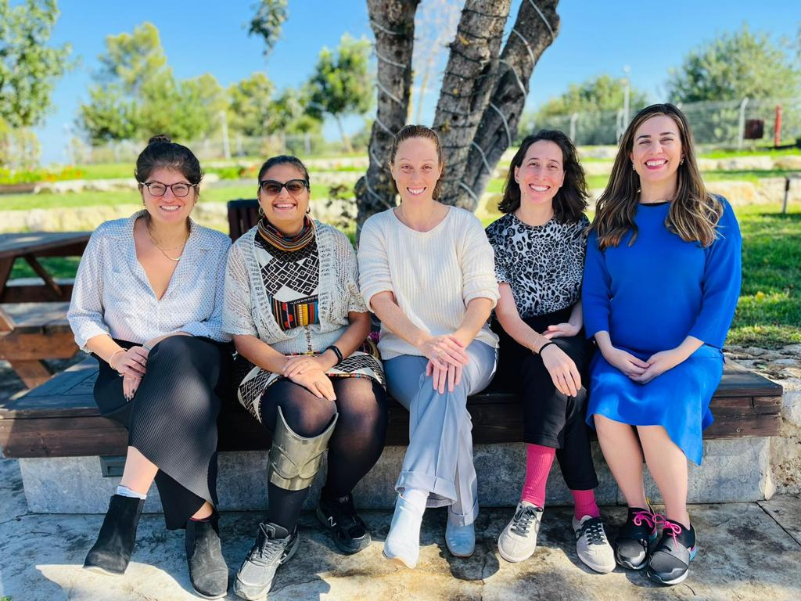
מקרה בוחן-
הכשרת מנהיגות
לצוותים עירוניים

Slide 22
רקע על הכשרת מנהיגות לצוותים עירוניים
בנובמבר 2022 התקיימה הכשרת מנהיגות בהשתתפות צוותים עירוניים של רשויות העוגן וצוות ת"א-יפו, במסגרת Offsite בן יומיים.
במהלך ההכשרה נאספו משובים לאחר כל פעילות, וכן הועבר משוב מסכם. סה"כ 71 משובים מלאים:
כמות משובים | הכשרה
11 | מקרי בוחן של סוגי מנהיגות (מלמעלה ומלמטה)
12 | סדנת מנהיגות הסתגלותית עם נטע-לי אופיר
16 | מנהיגות אקטיביסטית אצל ילדים עם רן כהן אהרונוב
11 | הרצאה "בגיל 10 הרמתי פיל" של טל טנא צ'צ'קס
12 | מנהיגות קהילתית מצמיחה שינוי עם מתן ישראלי
1 | סדנת אסטרטגיה לתוכנית עבודה
8 | סיכום כללי של הכשרת המנהיגות
פילוח משובים לפי שיוך צוותי:

Slide 23
תרומות הכשרת מנהיגות: משוב סיכום
התרומות המרכזיות של ההכשרה היו בהשראה ומוטיבציה ליישום רעיונות חדשים ברוח התוכנית וקבלת ידע מקצועי חדש: "השתלמות מרתקת! מלאת השראה", "מוטיבציה. הנעה לפעולה. פתיחת אופקים". בנוסף, המשיבים סיפרו על תרומת ההכשרה מעצם החשיפה לתחומי ידע בלתי שגרתיים ואף לרעיונות חדשניים: "נחשפתי למודלים יצירתיים של עבודה ליצירת מנהיגות, עם ניצול מקסימלי של עלויות ותקציבים".
5 מתוך 8 משיבים ציינו כי נתרמו במידה רבה-רבה מאוד ברכישת כלים פרקטיים ליישום, ו-4 משיבים ציינו את נתרמו מבחינת למידת עמיתים. היבטים אלו הוזכרו גם בהקשר להכשרות עתידיות: "יותר זמן למידת עמיתים, חיבור בין השותפים", "כלים רלוונטיים ליישום תחת מגבלות סטטוטוריות".
בנוסף, 6 משיבים ציינו שהם מתכוונים לשתף אחרים במה שלמדו בהכשרה (במידה רבה עד מאוד).
* מוצגים נתונים מספריים מוחלטים

Slide 24
תרומות הכשרת מנהיגות: משובי פעילויות
מהמשובים עולה שביעות רצון גבוהה מאיכות ההנחיה.
לפי כלל משובי הפעילויות, 71% מהמשיבים סברו כי קיבלו ידע חדש הרלוונטי לעבודתם, בייחוד בעקבות סדנת מנהיגות אקטיביסטית אצל ילדים (94%). מאידך, הרצאת מקרי בוחן של סוגי מנהיגות וסדנת מנהיגות הסתגלותית תרמו פחות ידע חדש (36% ו-58%, בהתאמה).
לפי כלל משובי הפעילויות, 68% מהמשיבים העידו שקיבלו כלים ופרקטיקות לשימוש בעבודתם ו- 62% העריכו כי ישתמשו בידע וכלים אלו בעבודתם בחצי השנה הקרובה. עם זאת, הרצאת מקרי הבוחן של סוגי מנהיגות וסדנת מנהיגות הסתגלותית הניבו פחות כלים ופרקטיקות שימושיות, להערכת המשיבים (27% ו-50%, בהתאמה).
המשיבים סיפרו על הפרקטיקות והכלים המעשיים שקיבלו בהכשרה:
מוטיבציה לשיתופי פעולה מקצועיים: "מלא רעיונות לפרויקטים וחיבורים לכיווני פעולה חדשים".
סוגיית הקיימות והיזמות הסביבתית של הפרט כפרקטיקה חדשה שנלמדה: "כל חלק ניתן למיחזור ולשימוש חוזר","גידול דבורים על גגות".
המשיבים דיווחו כי הם נתרמו בחיזוק האמונה העצמית והאופטימיות וקבלת אנרגיות טובות, ובתוך כך בהנעה לפעולה תוך הרחבת טווחי החשיבה ו"יציאה מהקופסא".
רעיונות חדשים ברוח תוכנית Urban95 ייושמו בפועל חודשים ספורים לאחר הכשרת המנהיגות:
מנהלת השירות באגף שפ"ע בבית שמש ניגשה לקול קורא של קרן הניקיון של המשרד לאיכות הסביבה, במטרה להתחיל בתוכנית לניקיון ופעילויות העשרה בגינות ציבוריות- "יום הולדת לגינה".
אשת צוות אשדוד יצרה קשר עם רן כהן אהרונוב והטמיעה את פעילות "האוצר האבוד" בגני הילדים בעיר (מכתב פנייה לגננות בשקף הבא).

Slide 25
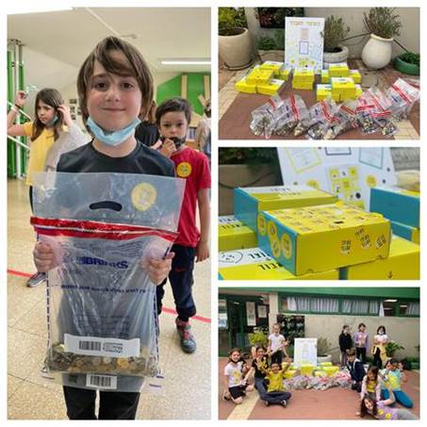
דוגמאות ליישום רעיונות בהשראת ההכשרה - אשדוד
גננות יקרות,
אגף גני הילדים יוצא לפרויקט ארצי ייחודי הנקרא "האוצר האבוד".
ילדי הגן יצאו למסע בו יאספו מטבעות של 10 אגורות מבתיהם ויתרמו את הכסף שייאסף למטרה משמעותית וחשובה.
המסע החוויתי הוא הזדמנות לעשייה קבוצתית מגבשת והתנסות בנתינה משותפת.
את האוצר האבוד מלווה תכנית חינוכית המעודדת גילוי אחריות סביבתית וקהילתית המובילה ללמידה משמעותית של עשייה למען הזולת.
הרעיון של המיזם הוא פשוט:
ילדי הגן עוברים מסע לימודי חווייתי וערכי (בין 4-5 מערכי שיעור המועברים ע"י הגננת), לומדים על נתינה ,התנדבות ויזמות חברתית, וכל זה תוך איסוף של "אוצר אבוד" של ממש- מטבעות של עשרות אגורות. תוך כדי התהליך כל כיתת גן בוחרת עמותה הקרובה לליבה אליה תרצה לתרום את האוצר שלה. בסוף התהליך תגיע משאית של חברת הברינקס לאסוף את שקי המטבעות של הילדים ותעביר לעמותות השונות.
כולל ערכה לכל גן (תוכנית חינוכית, מפה) יסופק ישירות לגן.

Slide 26
סיכום: השוואה בין סוגי ההכשרות
100%
באיזו מידה ההכשרה סיפקה לך? מוצג אחוז משיבים במידה רבה-רבה מאוד בלבד
0%
עבור בעלי תפקידים ברשויות העוגן התוכן שהועבר בהכשרות היה רלוונטי במיוחד. כך גם עבור הצוותים העירוניים, וביתר שאת בהשוואה לאשתקד - ניכר שיפור בדיוק התוכן.
בעלי תפקידים ברשויות עוגן: 94%
צוותים עירוניים: 76%
יוצרי המרחב הבנוי: 60%
הכשרות 2021: 33%
ידע מקצועי חדש, הרלוונטי לעבודתי
הכשרת מנהיגות: 71%
צוותי ערי העוגן (הצוות המוביל ובעלי תפקידים נוספים) דיווחו שקיבלו בהכשרות של 2022 כלים ופרקטיקות שימושיות, במידה רבה ותוך עלייה ניכרת לעומת שנה שעברה.
צוותים עירוניים: 79%
הכשרת מנהיגות: 68%
יוצרי המרחב הבנוי: 40%
הכשרות 2021: 33%
פרקטיקות ו/או כלים מעשיים שאוכל להשתמש בהם בעבודתי
בעלי תפקידים ברשויות עוגן: 78%
צוותי ערי העוגן (הצוות המוביל ובעלי תפקידים נוספים) חשים שהידע והכלים שקיבלו ישמשו אותם בעבודתם במידה רבה יותר מאשר קהל יוצרי המרחב הבנוי.
בעלי תפקידים ברשויות עוגן: 83%
הכשרת מנהיגות: 62%
הכשרות 2021: 58%
כלים וידע שישמשו אותי בעבודתי בפועל, בחצי השנה הקרובה
צוותים עירוניים: 70%
יוצרי המרחב הבנוי: 45%
אמנם בשאלת הבחירה המרובה כל הקהלים ציינו שהתרומה בהיבט זה הייתה מועטה יחסית, ובכל זאת רוב בקרב הקהלים ההטרוגניים יותר – חוו אפשרות לשיתופי פעולה חדשים במידה רבה- רבה מאוד.
בעלי תפקידים ברשויות עוגן: 72%
צוותים עירוניים: 50%
הכשרות 2021: 25%
הזדמנויות חדשות לממשקי עבודה משותפים עם גורמים חדשים
יוצרי המרחב הבנוי: 70%
לסיכום, תרומות ההכשרות הינן בקשר ישיר לשלבי העבודה של ערי העוגן ולמידת ההיכרות עם Urban95:
משתתפים מקרב קהל יוצרי המרחב הבנוי נתרמו במידה הרבה ביותר מעצם ההיכרות עם התוכנית והשפעותיה, לאור זאת ששני שליש מהם לא הכירו את התוכנית, טרם ההכשרה.
משתתפי הכשרות מקרב בעלי תפקידים ברשויות עוגן נתרמו במידה הרבה ביותר בהיבטים של השראה ומוטיבציה ליישום רעיונות ברוח התוכנית ובידע מקצועי חדש רלוונטי לעבודתם והם העריכו במידה הרבה ביותר כי ישתמשו בכלים שרכשו בעת עבודתם בחצי השנה הקרובה.
הצוותים העירוניים, הן במסגרת ההכשרות השוטפות והן במהלך הכשרת המנהיגות, נתרמו במידה הרבה ביותר בקבלת ידע רלוונטי וכלים פרקטיים, אשר ישמשו אותם בזמן הקרוב.
ב-2022 ההכשרות המקצועיות נתנו מענה חלקי בלבד לסוגיות - למידת עמיתים, הזדמנויות ליצירת שיתופי פעולה וקשרים חדשים (בהשוואה ל-2021, אז התרומה בהיבטים אלו הייתה גבוהה יותר). עם זאת, בקרב משיבים עבורם התאפשרו הזדמנויות לשיתופי פעולה במהלך הכשרות 2022 – אלו דווחו במידה רבה-רבה מאוד בשיעור ניכר.

Slide 27
סיכום: השוואה אל מול מדדי המודל הלוגי
תובנות לאור ממצאי הערכת תוכנית ההכשרות לשנת 2022
עיקרי המודל הלוגי* עבור תוכנית Urban95 IL – מול רשויות העוגן
במהלך 2022 התקיימו 16 הכשרות מקצועיות במסגרת תוכנית ההרחבה הארצית, מתוכן הצגות Urban95 ב-7 כנסים.
כאמור, אחת הפעולות המרכזיות בתוכנית ההרחבה הארצית של Urban95היא תכנון והוצאה לפועל של מערך הכשרות לגורמים רשותיים שונים, לצד קיום ימי עיון עבור קהל יוצרי המרחב הבנוי - לשם הקניית ידע וכלים, והעלאת מודעות לחשיבות הגיל הרך בכל תחומי החיים בקרב המשתתפים.
התפוקות הנמדדות כוללות את השתתפות ומידת שביעות הרצון מההכשרות ומימי העיון של בעלי התפקידים השונים, לפי מדדי התרומה השונים.
הציפייה היא שהשתתפות בהכשרות תוביל לרתימה אפקטיבית של מחזיקי העניין המרכזיים ויצירת שיתופי פעולה בין-מינהליים, כמו גם לשיתוף ידע פנימי וחיצוני בין גורמי הרשות ומהרשות החוצה.
מדדי התוצאות בטווח הקצר-בינוני:
בעלי תפקידים ברשויות ויוצרי המרחב הבנוי הינם בעלי ידע והבנה לגבי צורכי גיל רך ומלוויהם, היכרות עם מענים תכנוניים אפשריים, ויכולת להתאים מענים פוטנציאליים למענה על הצרכים.
רשויות העוגן עושות שימוש בידע ובפרקטיקות חדשות, תוך הטמעת מודלי פעולה ברוח Urban95 ומנגנוני שיתופי פעולה בין בעלי תפקידים ברשויות לבין שותפים חיצוניים - לקידום הגיל הרך.
רשויות העוגן מהוות מקור ללמידת עמיתים לרשויות נוספות וליוצרי המרחב הבנוי, ומבצעות שיתופי פעולה רשותיים ובין-רשותיים.
בהכשרות עבור קהל יוצרי המרחב הבנוי נכחו עשרות משתתפים. כל ערי העוגן לקחו חלק בהכשרות ובסיורים – בחלקם השתתפו חברי הצוות המוביל העירוני ובחלקם בעלי תפקידים נוספים. כמו כן, נערכו הכשרות ייעודיות עבור המנהלות העירוניות.
שביעות הרצון הכללית מכלל ההכשרות הייתה גבוהה, כאשר במהלך הכשרות המשותפות לערי העוגן השונות, התרחש באופן טבעי שיתוף ידע פנימי וחיצוני בין גורמי הרשויות השונות (למידת עמיתים).
מהמשובים עולה תמונה מורכבת באשר לתרומת ההכשרות עבור קהלי היעד השונים, כתלות בוותק ערי העוגן בתוכנית ובמידת ההיכרות עם Urban95 בקרב בעלי התפקידים ובקרב יוצרי המרחב הבנוי.
ההכשרות מספקות ידע, כלים ופרקטיקות רלוונטיות, ותורמות להטמעת ההבנה אודות צורכי הגיל הרך, אך יש מקום להעמקת התכנים.
נראה שמודלי הפעולה ומנגנוני שיתופי הפעולה טרם נכנסו לעבודה ברשויות העוגן.
ישנם ניצני יוזמות של שיתופי פעולה בין-רשותיים, אך ניכר צורך בפלטפורמות נוספות ללמידת עמיתים והזדמנויות ליצירת קשרים חדשים ושיתופי פעולה נוספים.
* המודל הלוגי המלא מופיע בנספחים

Slide 28
Appendix A – feedback questionnaire for the built environment creators & anchor municipalities officials
8. To what extent do you feel the training format was successful (tour/seminar/lecture/webinar)?
a. To a very large extent
b. To a large extent
c. To a moderate extent
d. To a small extent
e. Not at all
9. To what extent was the content relayed in clear and coherent way?
a. To a very large extent
b. To a large extent
c. To a moderate extent
d. To a small extent
e. Not at all
10. What did you gain from the training?
(Please mark all relevant answers)
- I’ve acquired new knowledge in my areas of occupation
- I’m more knowledgeable of EC & caregivers’ needs
- I’ve acquired tools to implement in my work
- I’m more knowledgeable of Urban95 and its local & global impact
- I’m motivated to implement Urban95 ideas
- The training inspired me to think of new Urban95 ideas
- I’ve met with professional colleagues & learned from them
- I’ve made new professional / business / social contacts
- Other, please specify:
11. To what extent did the training provide you with new and relevant knowledge?
a. To a very large extent
b. To a large extent
c. To a moderate extent
d. To a small extent
e. Not at all
12. To what extent did the training provide you with practical tools and/or methods you can implement in your work?
a. To a very large extent
b. To a large extent
c. To a moderate extent
d. To a small extent
e. Not at all
13. What practical tools and/or methods did you gain from the training?
Open-ended
14. To what extent, do you believe the tools and knowledge you acquired will serve you in performing your job over the next 6 months?
a. To a very large extent
b. To a large extent
c. To a moderate extent
d. To a small extent
e. Not at all
15. What additional tools and/or working methods would you like to receive in future Urban95 trainings?
Open-ended
16. To what extent did the training open you to new possibilities for working together on joint areas with new officials?
a. To a very large extent
b. To a large extent
c. To a moderate extent
d. To a small extent
e. Not at all
17. Please share with us any suggestions for improvements we could implement in future trainings.
Open-ended
1. Please state your role and organization
Open-ended
2. How long have you been active in the field?
Open-ended
3. What’s your gender?
Woman/man
4. What training did you participate in?
כנס איגוד המתכננים
מושב Urban95 בכנס המועצה הישראלית לבנייה ירוקה
פורום תוכנית 360 לילדים בסיכון
כנס צוערים
הצגת אורבן בכנס city pro
הרצאה בנושא תכנון טבע ומשחק לגיל הרך
סיור לימודי בת"א-יפו
הרצאת גן המשחקים הטבעי
5. How much of the session did you participate in?
a. All of it
b. Part of it
6. Did you know or hear about Urban95 before the training?
a. I hadn’t heard anything about it
b. I heard the name, but didn’t know anything about it
c. I heard and knew about the program
d. I’m part of the Urban95 team/one of the program’s partners
7. Do you think the training was long enough in terms of the number and length of the sessions?
a. It was too short
b. It was too long
c. It was just right
The CET’s Program Evaluation Unit offers a range of tools and services to support social and educational initiatives and aid in their success

Slide 29
Appendix B – feedback questionnaire for anchor municipalities’ teams
7. To what extent did the supporting material contribute to your understanding of the training’s topic and content?
a. To a very large extent
b. To a large extent
c. To a moderate extent
d. To a small extent
e. Not at all
f. Not relevant
8. To what extent did you use the supporting material, if you received any, after the training?
a. To a very large extent
b. To a large extent
c. To a moderate extent
d. To a small extent
e. Not at all
9. What did you gain from the training?
(Please mark all relevant answers)
- I’ve acquired new knowledge in my areas of occupation
- I’m more knowledgeable of EC & caregivers’ needs
- I’ve acquired tools to implement in my work
- I’m more knowledgeable of Urban95 and its local & global impact
- I’m motivated to implement Urban95 ideas
- The training inspired me to think of new Urban95 ideas
- I’ve met with professional colleagues & learned from them
- I’ve made new professional / business / social contacts
- Other, please specify:
10. To what extent did the training provide you with new and relevant knowledge?
a. To a very large extent
b. To a large extent
c. To a moderate extent
d. To a small extent
e. Not at all
במסגרת איזה תפקיד הגעת להכשרה?
צוות עירוני טירה
צוות עירוני בית שמש
צוות עירוני אשדוד
צוות עירוני תל אביב-יפו
צוות מטה Urban95
2. What training did you participate in?
כלים ואסטרטגיה לקידום הליכות ושהייה במרחב הציבורי 14.9.2022
סדנת סטוריטלינג
סדנת שיווק דיגיטלי
3. How much of the session did you participate in?
a. All of it
b. Part of it
4. Do you think the training was long enough in terms of the number and length of the sessions?
a. It was too short
b. It was too long
c. It was just right
5. To what extent do you feel the training format was successful (tour/seminar/lecture/webinar)?
a. To a very large extent
b. To a large extent
c. To a moderate extent
d. To a small extent
e. Not at all
6. To what extent was the content relayed in clear and coherent way?
a. To a very large extent
b. To a large extent
c. To a moderate extent
d. To a small extent
e. Not at all
11. To what extent did the training provide you with practical tools and/or methods you can implement in your work?
a. To a very large extent
b. To a large extent
c. To a moderate extent
d. To a small extent
e. Not at all
12. What practical tools and/or methods did you gain from the training?
Open-ended
13. To what extent, do you believe the tools and knowledge you acquired will serve you in performing your job over the next 6 months?
a. To a very large extent
b. To a large extent
c. To a moderate extent
d. To a small extent
e. Not at all
14. What additional tools and/or working methods would you like to receive in future Urban95 trainings?
Open-ended
15. To what extent did the training open you to new possibilities for working together on joint areas with new officials?
a. To a very large extent
b. To a large extent
c. To a moderate extent
d. To a small extent
e. Not at all
16. To what extent did you share what you learned from the training with colleagues who didn’t participate in it?
a. To a very large extent
b. To a large extent
c. To a moderate extent
d. To a small extent
e. Not at all
f. Not relevant
17. To what extent would you recommend this training to others?
a. To a very large extent
b. To a large extent
c. To a moderate extent
d. To a small extent
e. Not at all
18. Please share with us any suggestions for improvements we could implement in future trainings.
Open-ended
The CET’s Program Evaluation Unit offers a range of tools and services to support social and educational initiatives and aid in their success

Slide 30
Appendix C – feedback questionnaire for the leadership training offsite
במסגרת איזה תפקיד הגעת להכשרה?
צוות עירוני טירה
צוות עירוני בית שמש
צוות עירוני אשדוד
צוות עירוני תל אביב-יפו
צוות מטה Urban95
2. באילו חלק של הכשרת המנהיגות של השתתפת זה עתה?
קייס סטאדיס של סוגי מנהיגות (מלמעלה ומלמטה)
סדנת מנהיגות הסתגלותית עם נטע-לי אופיר
הרצאה "בגיל 10 הרמתי פיל" של טל טנא צ'צ'קס
מנהיגות אקטיביסטית אצל ילדים עם רן כהן אהרונוב
מנהיגות קהילתית מצמיחה שינוי עם מתן ישראלי
סדנת אסטרטגיה לתוכנית עבודה
סיכום כללי של הכשרת המנהיגות 30.11-1.12
חלק שחוזר על עצמו עבור כל אחד מחלקי ההכשרה - תשובות 1-6 בשאלה 2
3. To what extent was the content relayed in clear and coherent way?
a. To a very large extent
b. To a large extent
c. To a moderate extent
d. To a small extent
e. Not at all
4. To what extent did the training provide you with new and relevant knowledge?
a. To a very large extent
b. To a large extent
c. To a moderate extent
d. To a small extent
e. Not at all
5. To what extent did the training provide you with practical tools and/or methods you can implement in your work?
a. To a very large extent
b. To a large extent
c. To a moderate extent
d. To a small extent
e. Not at all
6 What practical tools and/or methods did you gain from the training?
Open-ended
7. To what extent, do you believe the tools and knowledge you acquired will serve you in performing your job over the next 6 months?
a. To a very large extent
b. To a large extent
c. To a moderate extent
d. To a small extent
e. Not at all
8. Please tell us more about what you gained from the training: Open-ended
סיכום הכשרת המנהיגות
9. Do you think the training was long enough in terms of the number and length of the sessions?
a. It was too short
b. It was too long
c. It was just right
10. To what extent do you feel the training format was successful (2-days offsite)?
a. To a very large extent
b. To a large extent
c. To a moderate extent
d. To a small extent
e. Not at all
11. To what extent did the supporting material contribute to your understanding of the training’s topic and content?
a. To a very large extent
b. To a large extent
c. To a moderate extent
d. To a small extent
e. Not at all
f. Not relevant
12. To what extent did you use the supporting material, if you received any, after the training?
a. To a very large extent
b. To a large extent
c. To a moderate extent
d. To a small extent
e. Not at all
13. What did you gain from the training?
(Please mark all relevant answers)
- I’ve acquired new knowledge in my areas of occupation
- I’m more knowledgeable of EC & caregivers’ needs
- I’ve acquired tools to implement in my work
- I’m more knowledgeable of Urban95 and its local & global impact
- I’m motivated to implement Urban95 ideas
- The training inspired me to think of new Urban95 ideas
- I’ve met with professional colleagues & learned from them
- I’ve made new professional / business / social contacts
- Other, please specify:
14. What additional tools and/or working methods would you like to receive in future Urban95 trainings?
Open-ended
15. To what extent did the training open you to new possibilities for working together on joint areas with new officials?
a. To a very large extent
b. To a large extent
c. To a moderate extent
d. To a small extent
e. Not at all
16. To what extent did you share what you learned from the training with colleagues who didn’t participate in it?
a. To a very large extent
b. To a large extent
c. To a moderate extent
d. To a small extent
e. Not at all
f. Not relevant
The CET’s Program Evaluation Unit offers a range of tools and services to support social and educational initiatives and aid in their success

Slide 31
Appendix D: Urban95 IL Primary Evaluation Model – For Anchor Municipalities
Target Audience | Inputs | Actions | Outputs | Short and Mid-Term results (up to 3 years from program’s onset) | Long Term Results (5-10 Years) | Impact
Officials & decision-makers in the municipalities & government offices Academics, professionals, and build environment creators (BEC) | ILGBC staff Consultants and experts Urban95 program administrator in the anchor municipality Program partners (outside & within the anchor municipality) Pilots’ budgeting International knowledge from BvLF Accumulated knowledge and experience from the ILGBC, Urban95 TLV, and national committee Assessment & evaluation resources | Participate in meetings with anchor municipalities to promote early childhood development (ECD) in the different administrations. Train and accompany the programs’ administrators in the anchor municipalities. Learn each anchor municipality agenda and strategic outline regarding early childhood to identify possible integrations with the Urban95 program. Engage stakeholders & partners from anchor municipalities to take part in interventions implementation. Develop and conduct trainings & seminars for officials in anchor municipalities to provide knowledge & tools and raise awareness for ECD's importance. Map potential interventions in public spaces and mobility domains in the anchor municipalities. Identify opportunities and map the needs of young children & caregivers to provide them with enriching content to support the interventions in the urban environment in anchor municipalities. Initiate pilots in the urban environment of anchor municipalities, including accompanying contents. Promote inter-administrative collaboration to create models for cooperation between different municipal units. Build a website for data collection & retention to share professional knowledge on facilitating holistic municipal policies for build environment adjustments for young children & caregivers. Hold professional events for BEC on urban planning that considers the needs of young children & caregivers. | Anchor municipality's program manager actively participates in strategic meetings to promote young children & caregivers’ needs in the different municipal units. Key stakeholders & BEC participate in professional trainings & seminars. High satisfaction of trainings & seminars’ participants. Effective engagement of key stakeholders and establishment of inter-administrative collaborations. Openness, willingness, and capability of municipal officials for pilots' implementation. Sharing internal & external knowledge among municipal officials and from the municipality outwards. Pilots' implementation in the public space & mobility domains, including accompanying contents, to scale. The program’s website is operated as a professional knowledge base regarding early childhood, based on models developed in the program. The program’s website gets exposure and users' traffic. | Municipal officials are knowledgeable, understand early childhood needs, and are capable of matching potential responses to these needs. BEC that participated in ILGBC events are conscious of needs and potential planning solutions for improving the public space for young children & caregivers. Urban95 action models & collaboration mechanisms (between anchor municipalities' officials and external partners advancing ECD) are embedded in the work routine. Early childhood is on the anchor municipalities' agenda: re-thinking positions and budget allocation for ECD, using collaboration mechanisms, new management practices, and pooling resources efforts. Young children & caregivers’ POV is considered when planning and designing public spaces (playgrounds, sidewalks, public transportation, shade, clean air, green lungs) – in the short term. Increase in the number of public spaces & urban infrastructures, designed and adjusted for young children & caregivers’ use, according to the Urban95 principles in anchor municipalities – in the short/ mid-term. In-scale projects are executed in all municipalities, adjusting the built environment for a safe and accessible stay, use, and mobility of young children & caregivers – in the mid-term. Anchor municipalities are a source for peer learning to other municipalities and BEC. The nationwide expansion program municipalities are collaborating with municipal & inter-municipal entities while using the program’s website as a professional source of knowledge when deciding on ECD. | Program sustainability: Urban95 is established as a guiding principle for urban planning for early childhood. The urban planning of anchor municipalities, based on Urban95 principles, is recognized as a “success story” and echoes in other municipalities. Young children & caregivers’ POV is considered in public space planning and promotes mobility and accessibility in local municipalities nationwide. The program's website is updated, municipalities and BEC nationwide regularly learn how to implement interventions according to Urban95 principles. All municipalities seek funding sources and act independently to advance young children. All municipalities operate in light of a long-term planning vision, including ECD needs, while making data-driven decisions. | Policies to advance urban environment suitable for optimal early childhood development, properly and sustainably embedded throughout all municipal departments, working in full coordination and collaboration. A supportive urban and communal environment, enabling equal opportunities in early childhood development and parental wellbeing.
The CET’s Program Evaluation Unit offers a range of tools and services to support social and educational initiatives and aid in their success

